Slide 1

calcoli
Le proporzioni
Il calcolo percentuale

Slide 2

Si definisce Proporzione l’uguaglianza di due rapporti
Prendiamo l’uguaglianza:
  10 6
  5 3
Questa si può esprimere così:
  10:5 = 6:3
e si legge: dieci sta a cinque come sei sta a 3.
I numeri 10 e 6 si dicono antecedenti, 5 e 3 conseguenti
Inoltre 10 e 3 sono gli estremi e 5 e 6 sono i medi.
=

Slide 3

Proprietà fondamentale
  Data la proporzione
  10:5 = 6:3
→ Il prodotto dei medi è uguale al prodotto degli estremi
5 * 6 = 10 * 3
Infatti risolvendo
30=30
  10 6
  5 3
=

Slide 4

Il calcolo proporzionale
Se in una proporzione uno dei termini è incognito, posso determinare il valore della x utilizzando la proprietà fondamentale:
es: 48 : 66 = X : 22
66*X = 48 * 22
X = 48 * 22
66
X = 16

Slide 5
Applicazioni del calcolo proporzionale:
il calcolo proporzionale si utilizza in economia per risolvere problemi di proporzionalità diretta ed inversa.
Proporzionalità diretta: si ha proporzionalità diretta tra due grandezze dipendenti, quando al crescere di una cresce in ugual misura anche l’altra.
Proporzionalità inversa: si ha proporzionalità inversa tra due grandezze dipendenti, quando al crescere di una, l’altra diminuisce in ugual misura.

Slide 6

Esempio di proporzionalità diretta:
un’impresa utilizza 22.950 kg di materia prima per produrre 170 unità di prodotto Alfa. Quanta materia prima occorre per evadere un ordine di 189 unità di prodotto?
22.950 : X = 170 : 189
X = 22.950 * 189 = 25.515 kg
170
Aumentando la produzione bisogna aumentare
la materia prima !

Slide 7
Esempio di proporzionalità inversa:
La stessa impresa, per produrre le 189 unità di prodotto, deve impiegare 4 operai per 80 giorni ciascuno. Se decide di utilizzare un operaio in più, in quanto tempo riesce a evadere l’ordine?
4 : 5 = x : 80
X = 4 * 80 = 64 giorni
5
Ovvero bisogna suddividere i 320 gg
(4 * 80), tra 5 lavoratori
Se impiego un operaio in più impiego meno tempo!!!

Slide 8

Calcolo percentuale
Il calcolo percentuale è una applicazione del calcolo proporzionale in cui inserisco un conseguente fisso, pari a 100: in questo modo riconduco qualsiasi rapporto ad un rapporto a base fissa, che rende agevole il confronto tra grandezza diverse.
r P
100 S
r : 100 = P : S
r = tasso percentuale
100 = base percentuale
P = parziale o percento
S =somma totale
=

Slide 9

Uno dei 3 fattori può essere incognito:
P = ? P = r S problema diretto
100
r = ? r = P 100 problema inverso
S
S = ? S = P 100 problema inverso
r

Slide 10

P = ? (problema diretto)
Il calcolo % è molto usato in STATISTICA.
Es: La popolazione di una regione risulta di 2 milioni di abitanti; se i lavoratori agricoli corrispondono al 7% della popolazione, qual è il loro numero?
P = r S
100
P = 7*2.000.000/100 = 140.000
Con la calcolatrice: 2.000.000 7
X
%

Slide 11
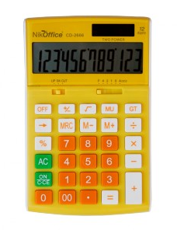
Impariamo a usare la calcolatrice
Per calcolare una percentuale si può usare il tasto
Con un solo tasto si fa l’operazione : 100
%

Slide 12

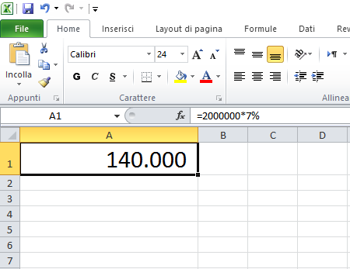
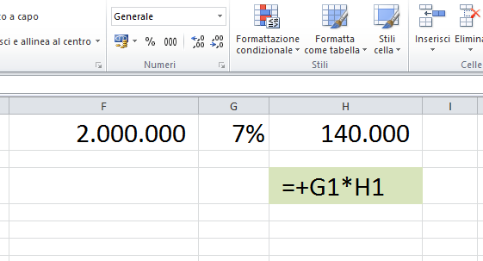
I calcoli sul PC: excel
Il calcolo può essere impostato nella cella
Oppure come formula che prende i dati nelle celle
Le celle vengono impostate con il formato adatto.
Per i tassi il formato %

Slide 13

P = ? (problema diretto)
Il calcolo % è molto usato anche in ECONOMIA.
Es: Lo sconto mercantile:
Il prezzo unitario di una merce è pari a 46,00 €, ma per acquisti superiori alle 100 unità il grossista pratica il 5% di sconto. Se ordino 150 unità di merce, a quanto ammonta lo sconto?
P = r S
100
P = 150*46,00*5/100 = 345,00 €

Slide 14


r = ? (problema inverso)
Es: Paolo acquista una maglia il cui prezzo è 60,00€, e il negoziante gli fa uno sconto di 12,00€. Qual è la percentuale di sconto applicata?
r = P 100
S
r = 12,00*100 / 60,00 = 20%
Con la calcolatrice: 12 100 60
X

Slide 15

S = ? (problema inverso)
Es: nel mese di settembre l’albergo Marechiaro ha registrato 568 presenze, pari all’80% delle presenze del mese precedente. Quanti ospiti ha registrato in agosto?
S = P 100
r
r = 568*100 / 80 = 710 presenze
Con la calcolatrice: 568 100 80
X

Slide 16
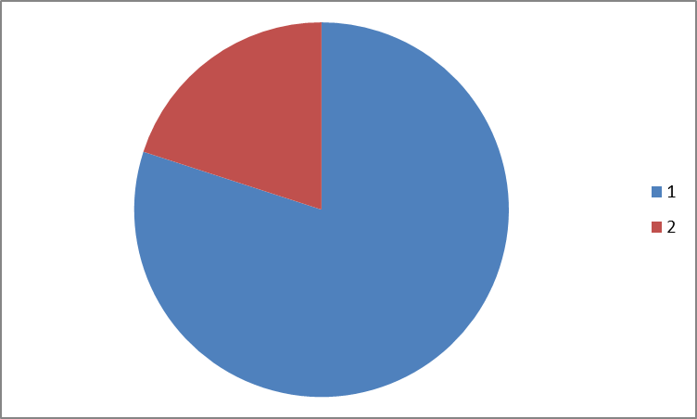

Calcolo percentuale sopracento
Se il valore noto oppure l’incognita è riferito alla somma S + P, si ha un problema sopracento.
(r + 100): 100 = (S + P) : S
(r + 100): r = (S + P) : P
Con la calcolatrice: se voglio calcolare il 120% di un numero: n X 120 %
oppure (dipende dai modelli):
n X 20% +
n + 20%
20%
20%
100%
120%

Slide 17

Calcolo percentuale sottocento
Se il valore noto oppure l’incognita è riferito alla differenza S - P, si ha un problema sottocento.
(100 - r): 100 = (S - P) : S
(100 - r): r = (S - P) : P
Con la calcolatrice: se voglio togliere il 20% da un numero: n X 80 %
oppure (dipende dai modelli):
n X 20% -
n - 20%

Slide 18

Un’applicazione dei calcoli percentuali
Margine e Ricarico
Entrambi nascono dalla differenza che intercorre tra costo di acquisto e prezzo di vendita del prodotto, cioè sul vantaggio economico che ha il commerciante.
Differente è però il metodo di calcolare ed interpretare questa differenza:
1. Il Margine commerciale si calcola a scendere sulla base del prezzo di vendita al pubblico.
2. Il Ricarico si calcola a salire sulla base del costo d’acquisto.

Slide 19

Margine e ricarico
ricavo
dunque il margine è una parte del prezzo: si pone il ricavo pari a 100, e costi e margine sono parti del tutto, complementari a 100 (calcoli % semplici e inversi, o sottocento)
Invece il ricarico si calcola a partire dal costo: si pone il costo pari a 100, il ricarico è calcolato in % sul costo (calcoli % semplici e inversi), e le relazioni tra costi/ricarico e il prezzo si ottengono con i sopracento diretti e inversi
margine
costo
costo
ricarico
ricavo

Slide 20

Se voglio fissare il prezzo di vendita conoscendo i costi e fissando un mark up desiderato, in %, uso il calcolo diretto sopracento
Es: il markup sul costo, o ricarico
Una porzione di pesce ha un costo unitario di 9,00€. A quanto corrisponde il prezzo di vendita se vogliamo ottenere un mark up pari al 40% del costo complessivo?
(S + P) = S*(r + 100)/ 100
S + P = 9,00*140 / 100 = 12,60 € (problema diretto sopracento)
Il prezzo finale è il 140% del costo sostenuto
Allo stesso risultato si giunge anche calcolando prima il ricarico (il 40% di 9,00 €, che è pari a 3,60 €) e poi sommando: 9,00 + 3,60. Ovviamente si tratta di una sequenza più lunga di operazioni, che si possono evitare ricorrendo direttamente al calcolo sopracento

Slide 21
Molto spesso i prezzi li impone il mercato (sono un vincolo) e i costi sono già stati sostenuti, quindi noti. Se conosco prezzi e costi, e voglio capire quale sarà la mia marginalità, uso il calcolo inverso semplice
Es: il margine
Visto che il prezzo di vendita è stato fissato pari a 12,60, e il margine ottenuto è pari a 3,60€, qual è la mia marginalità sui prezzi?
r: 100 = P : S
r = 3,60 * 100 / 12,60 = 28,57 % (problema inverso)
Il margine è il 28,57% del prezzo praticato

Slide 22
Ma se desidero guadagnare di più, e non posso alzare i prezzi, l’unica strada è ridurre i costi. Allora, dato il prezzo pari a 12,60 €, se fisso il mio obiettivo di marginalità pari al 35% (ovvero più elevato del 28,57% calcolato in precedenza), ottengo il livello di costo massimo che devo sostenere.
Es: obiettivi di costo
Visto che il prezzo di vendita è stato fissato pari a 12,60, se fisso il margine desiderato pari al 35% del prezzo, qual è il mio obiettivo di costo?
(100 - r): 100 = (S - P) : S
S - P = 12,60 * 65 / 100 = 8,19 € (problema diretto sottocento)
Per ottenere il margine desiderato, devo abbattere i costi: da 9,00 € a 8,19 €

Slide 23
Quindi per guadagnare di più, devo abbattere i costi Se riesco nel mio obiettivo di migliorare l’efficienza, vuol dire che ho aumentato il mark up.
Es: il mark up
Ora conosco il prezzo di vendita pari a 12,60, il nuovo livello di costo, 8,19 € quindi e voglio ricalcolare la % di ricarico
r: 100 = P : S
r= 4,41 * 100 / 8,19 = 53,85% (problema inverso)
Il ricarico è il 53,85% del costo sostenuto
Infatti se calcolo il 153,85% di 8,19 (sopracento diretto) ottengo 12,60!!

Slide 24

Conclusioni:
Margine e ricarico sono uguali in valore (€), ma diversi in %
  Situazione iniziale: costo = 9,00 € e prezzo = 12,60 €
  → margine = ricarico = 3,60
  Margine % = 28,57% del ricavo
  Ricarico % = 40% del costo
  Dopo aver ridotto i costi: costo = 8,19 €, prezzo = 12,60 €
  → margine = ricarico = 4,41
  Margine % = 35% del ricavo
  Ricarico % = 53,85% del costo

